Slide 1

(自動精算システム)
2019/10/21 段原、真鍋

Slide 2
目次
従来の問題点
必要性・解決策
RapidCartの概要
メリット・効果
社会貢献
これからやること

Slide 3
従来の問題点
セルフレジにできる行列
レジにかかる人件費
レジ代
会計の手間がかかる
回転率があがる

Slide 4
必要性・解決策
レジではなく、カートの時点で商品を読み込む
退店の際、レジを通ることなくキャッシュレス決済を即時行う

Slide 5







Summary

Slide 6
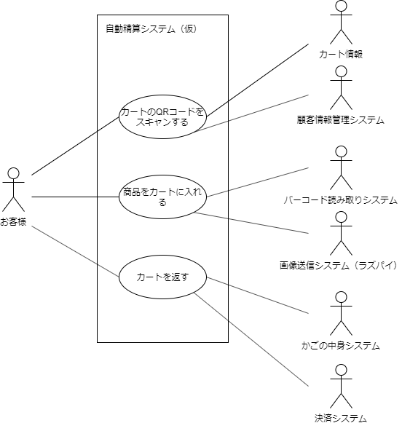
ユースケース図

Slide 7
メリット・効果
お客様
お店
決済にかかる時間の短縮
袋詰めの手間の削減
人件費の節約
レジ代の節約
客層や買った商品などの情報収集
回転率が上がる
店のスペースを有効活用できる
初期投資が少なく済む

Slide 8
メリット・効果
制作側
カメラを使用するため、運用していく上での改良が安易
バーコードだけでなく画像認識に対応等
画像ＤＢが改良され続け、精度が上がっていく
キャッシュレス決済と組み合わせることにより運用・保守が簡単

Slide 9
社会貢献
高齢社会の日本において人手不足を解消する
キャッシュレス決済との相性がいい

Slide 10
これからやること
詳細設計
役割分担
実装を始める
統合
機能検証
単体テスト

